Slide 1




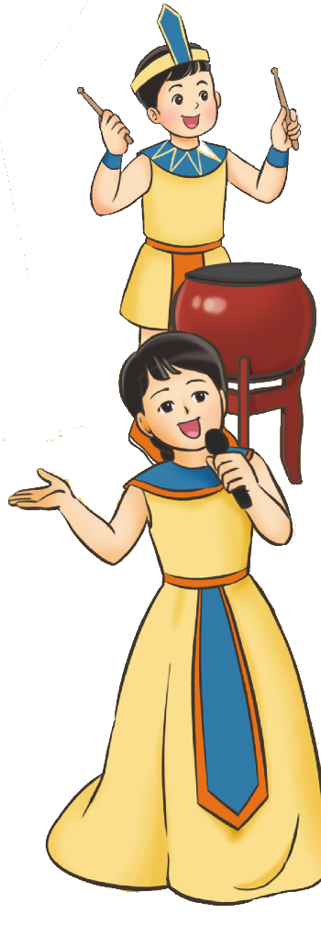
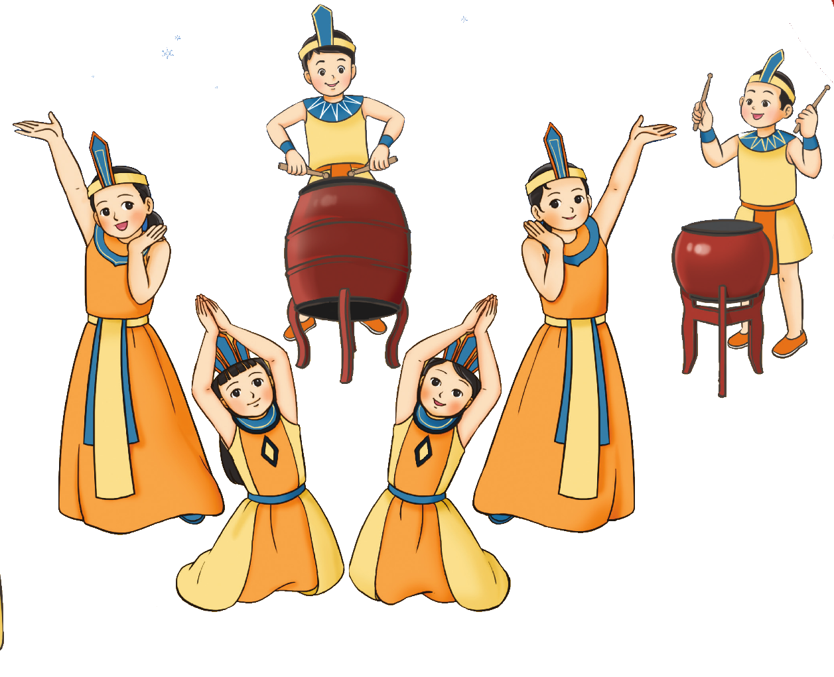

TIẾT 3
ÔN ĐỌC NHẠC BÀI SỐ 1
THƯỜNG THỨC ÂM NHẠC: DÀN TRỐNG DÂN TỘC

Slide 2

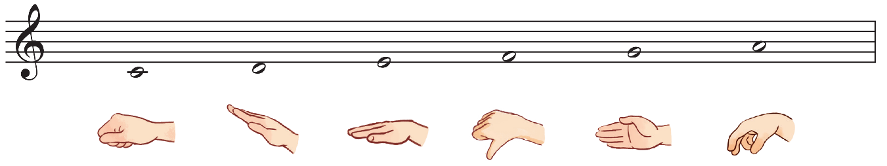

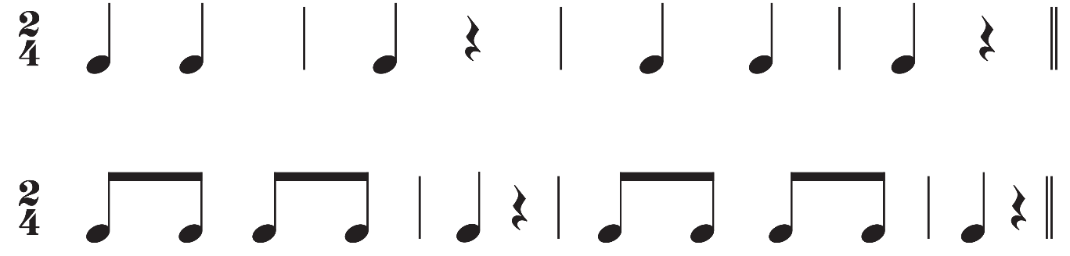

NỘI DUNG ÔN ĐỌC NHẠC BÀI SỐ 1
HOẠT ĐỘNG THỰC HÀNH LUYỆN TẬP
Luyện cao độ, thế tay, tiết tấu

Slide 3
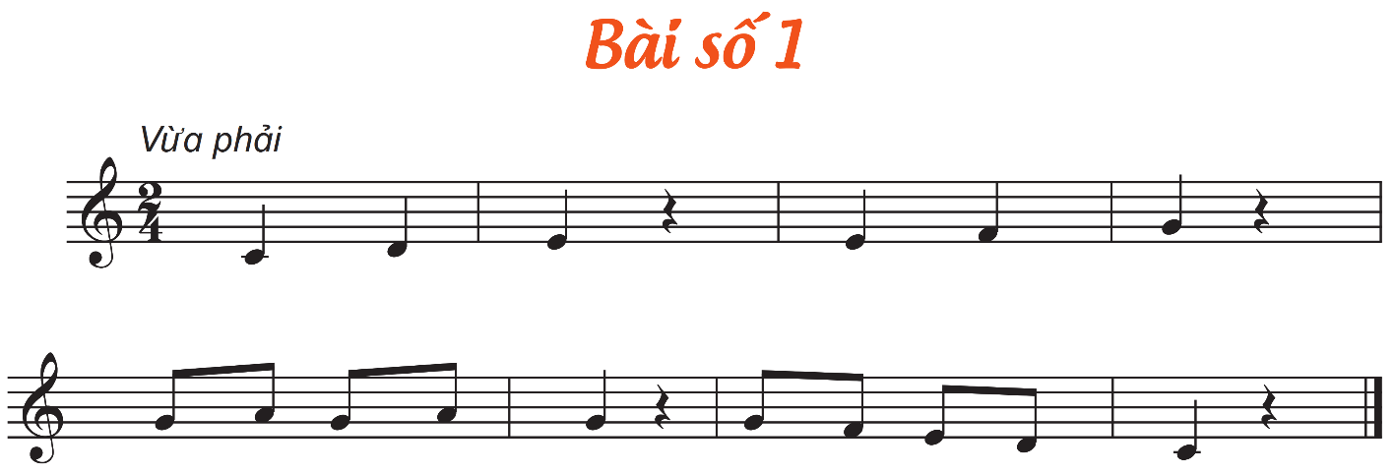
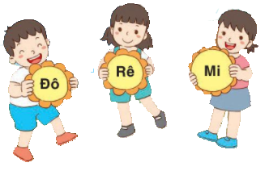
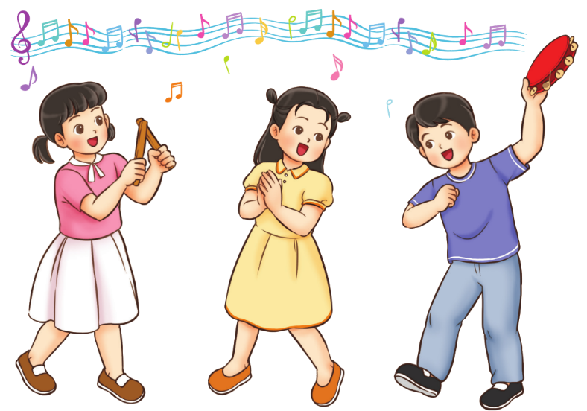
Đọc nhạc ký hiệu bàn tay

Slide 4



Đọc nhạc gõ đêm theo phách

Slide 5

Đọc nhạc vận động theo nhịp

Slide 6

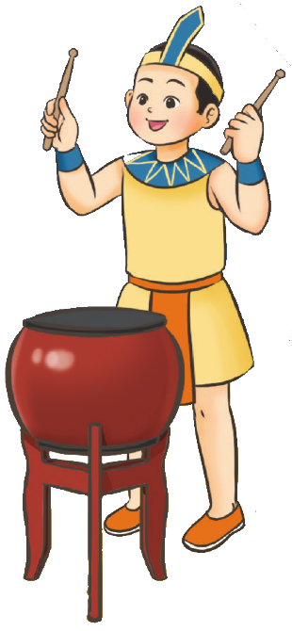
Nêu lại Cấu tạo của Trống cái và trống con
TIẾT
Dùi trống
THƯỜNG THỨC ÂM NHẠC: DÀN TRỐNG DÂN TỘC
Mặt trống
Thân trống

Slide 7
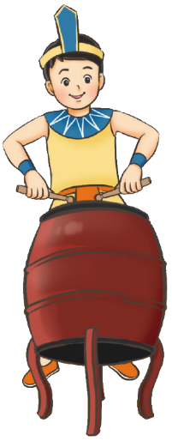
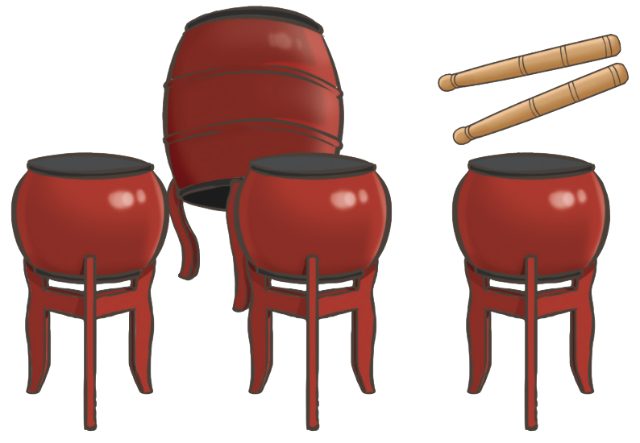

Hỏi các câu hỏi:
Câu 1: Âm thanh của Dàn trống dân tộc ?
Câu 2: Hình dáng của nhạc cụ ra sao? Chất liệu bằng gì?

Slide 8
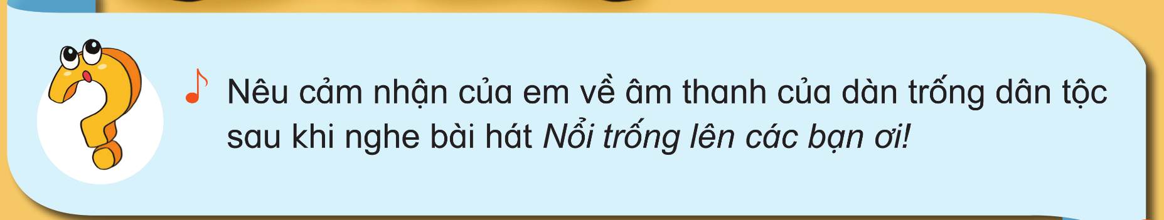
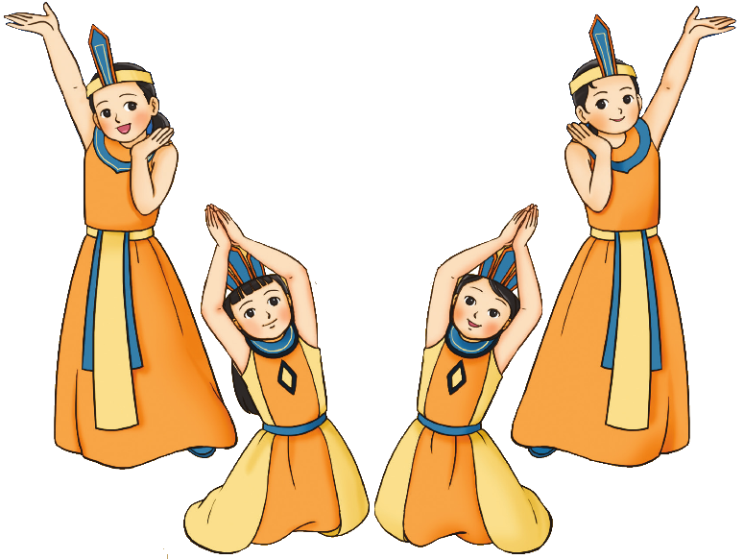

Slide 9


GIÁO DỤC, CỦNG CỐ DẶN DÒ

Slide 10



Chúa quý thầy cô mạnh khỏe
Các em học sinh chăm ngoan học giỏi

